Slide 1
CE overige zoogdieren -Theorie
Week 6
Eerste drie presentaties Soortenkennis
Thema Welzijn en gedrag

Slide 2
Vandaag
Soortenkennis
Presentaties drie groepen
Thema Welzijn en gedrag
Inleiding in het thema
Uitleg opdracht
Opdracht maken (tweetallen)

Slide 3
Presentaties Soortenkennis
Maximaal 15 minuten per presentatie
Komen 15 diersoorten voorbij
Doel is kennis opdoen van deze diersoorten
Presentatie wordt beoordeeld voldoende/onvoldoende
(moet voldoende zijn, anders vervangende opdracht)

Slide 4
Presentaties Soortenkennis
Leerdoelen
Je kunt van een diersoort;
-voedingseisen benoemen
-uitleggen en bepalen welke voersoorten nodig zijn
-bepalen welke hoeveelheden voer nodig zijn
-bepalen hoe en hoe vaak er moet worden gevoerd
-huisvestingseisen benoemen en verklaren (ook op basis van leeftijd en levensfase) en gebreken herkennen en benoemen
-bepalen en toelichten welke omgevingsverrijking nodig en geschikt is
-toelichten in welke biotoop hij van nature voorkomt
-de meest voorkomende ziektebeelden, zoönosen, fysieke afwijkingen en gedragsmatige afwijkingen beschrijven en herkennen en preventieve en curatieve maatregelen benoemen
-de kenmerken van de voortplanting benoemen en beschrijven
-gedrag herkennen, benoemen en beschrijven
-parameters noemen en toelichten waarmee het welzijn kan worden bepaald

Slide 5
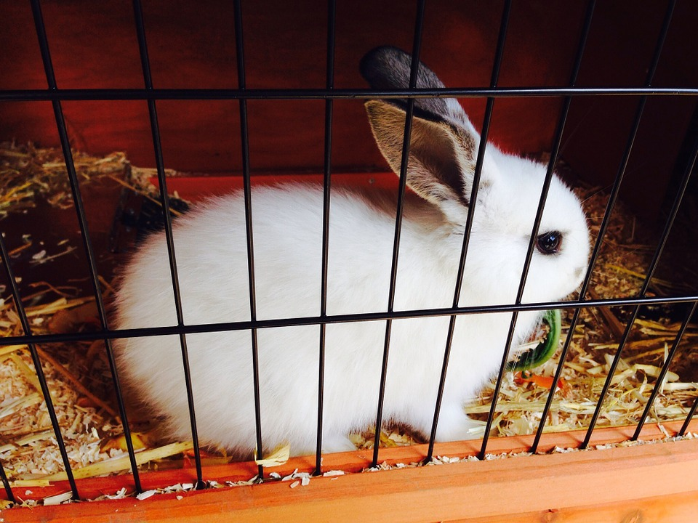
Thema Welzijn en gedrag
Leerdoelen
Je kunt;
-soortspecifiek gedrag herkennen, benoemen en beschrijven
-toelichten welk natuurlijk gedrag de soorten vertonen, kenmerken kunnen noemen en herkennen van: sociaal, voortplantings-, foerageer-, agonistisch, comfort- en territoriumgedrag.
-toelichten welk afwijkend gedrag de soorten vertonen, kenmerken kunnen noemen en herkennen van apatisch, stereotiep, overmatig conflictgedrag en overmatig agressief gedrag.
-de ‘animal welfare quality criteria’ beschrijven en toelichten.

Slide 6
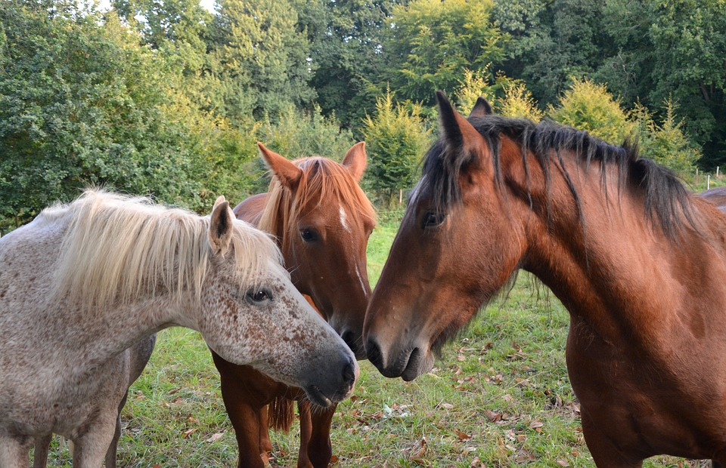
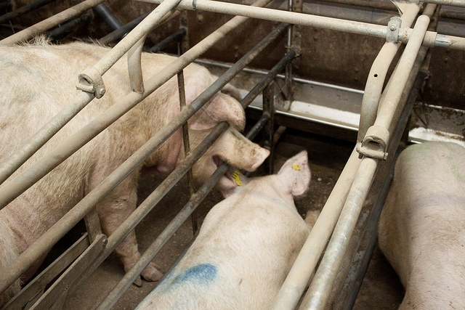
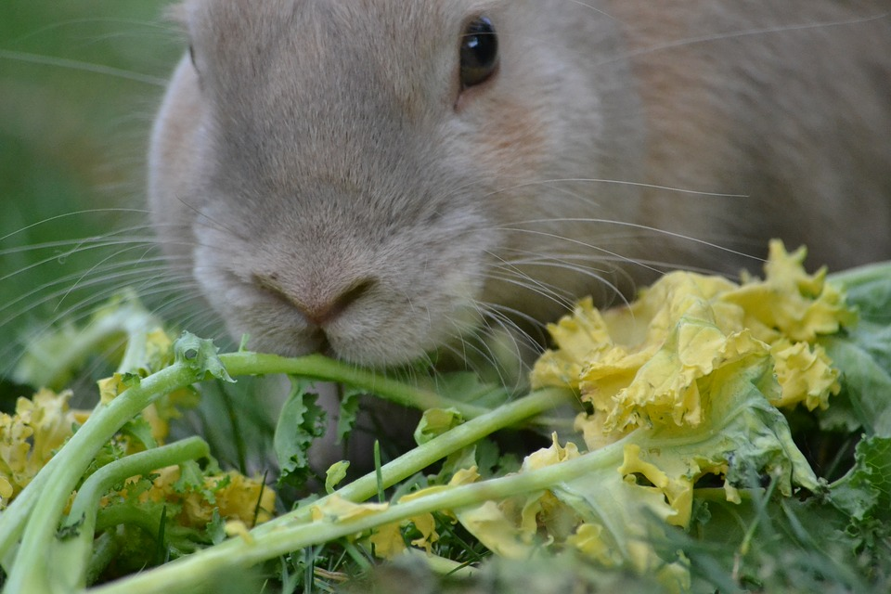
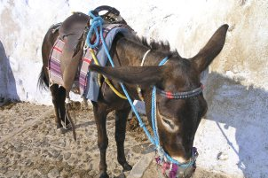
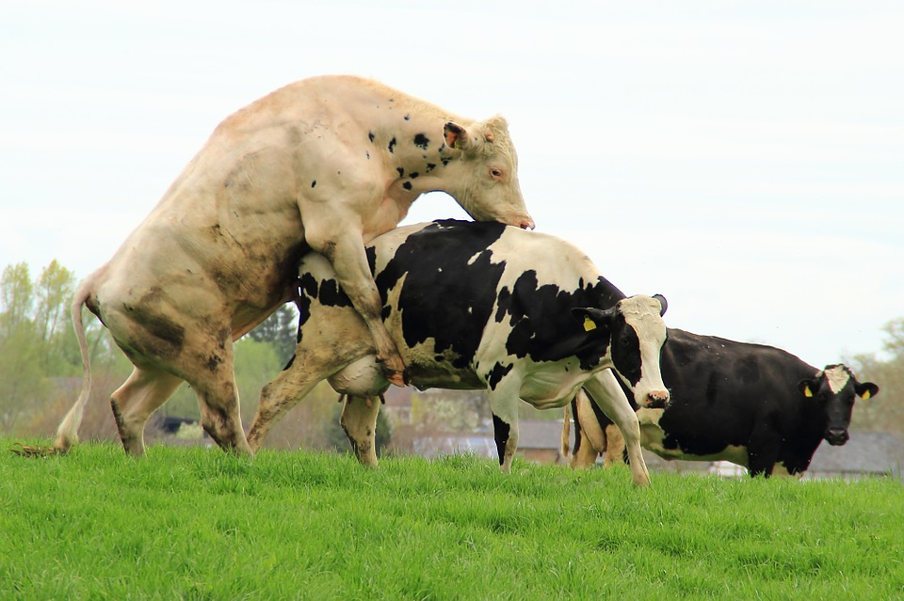
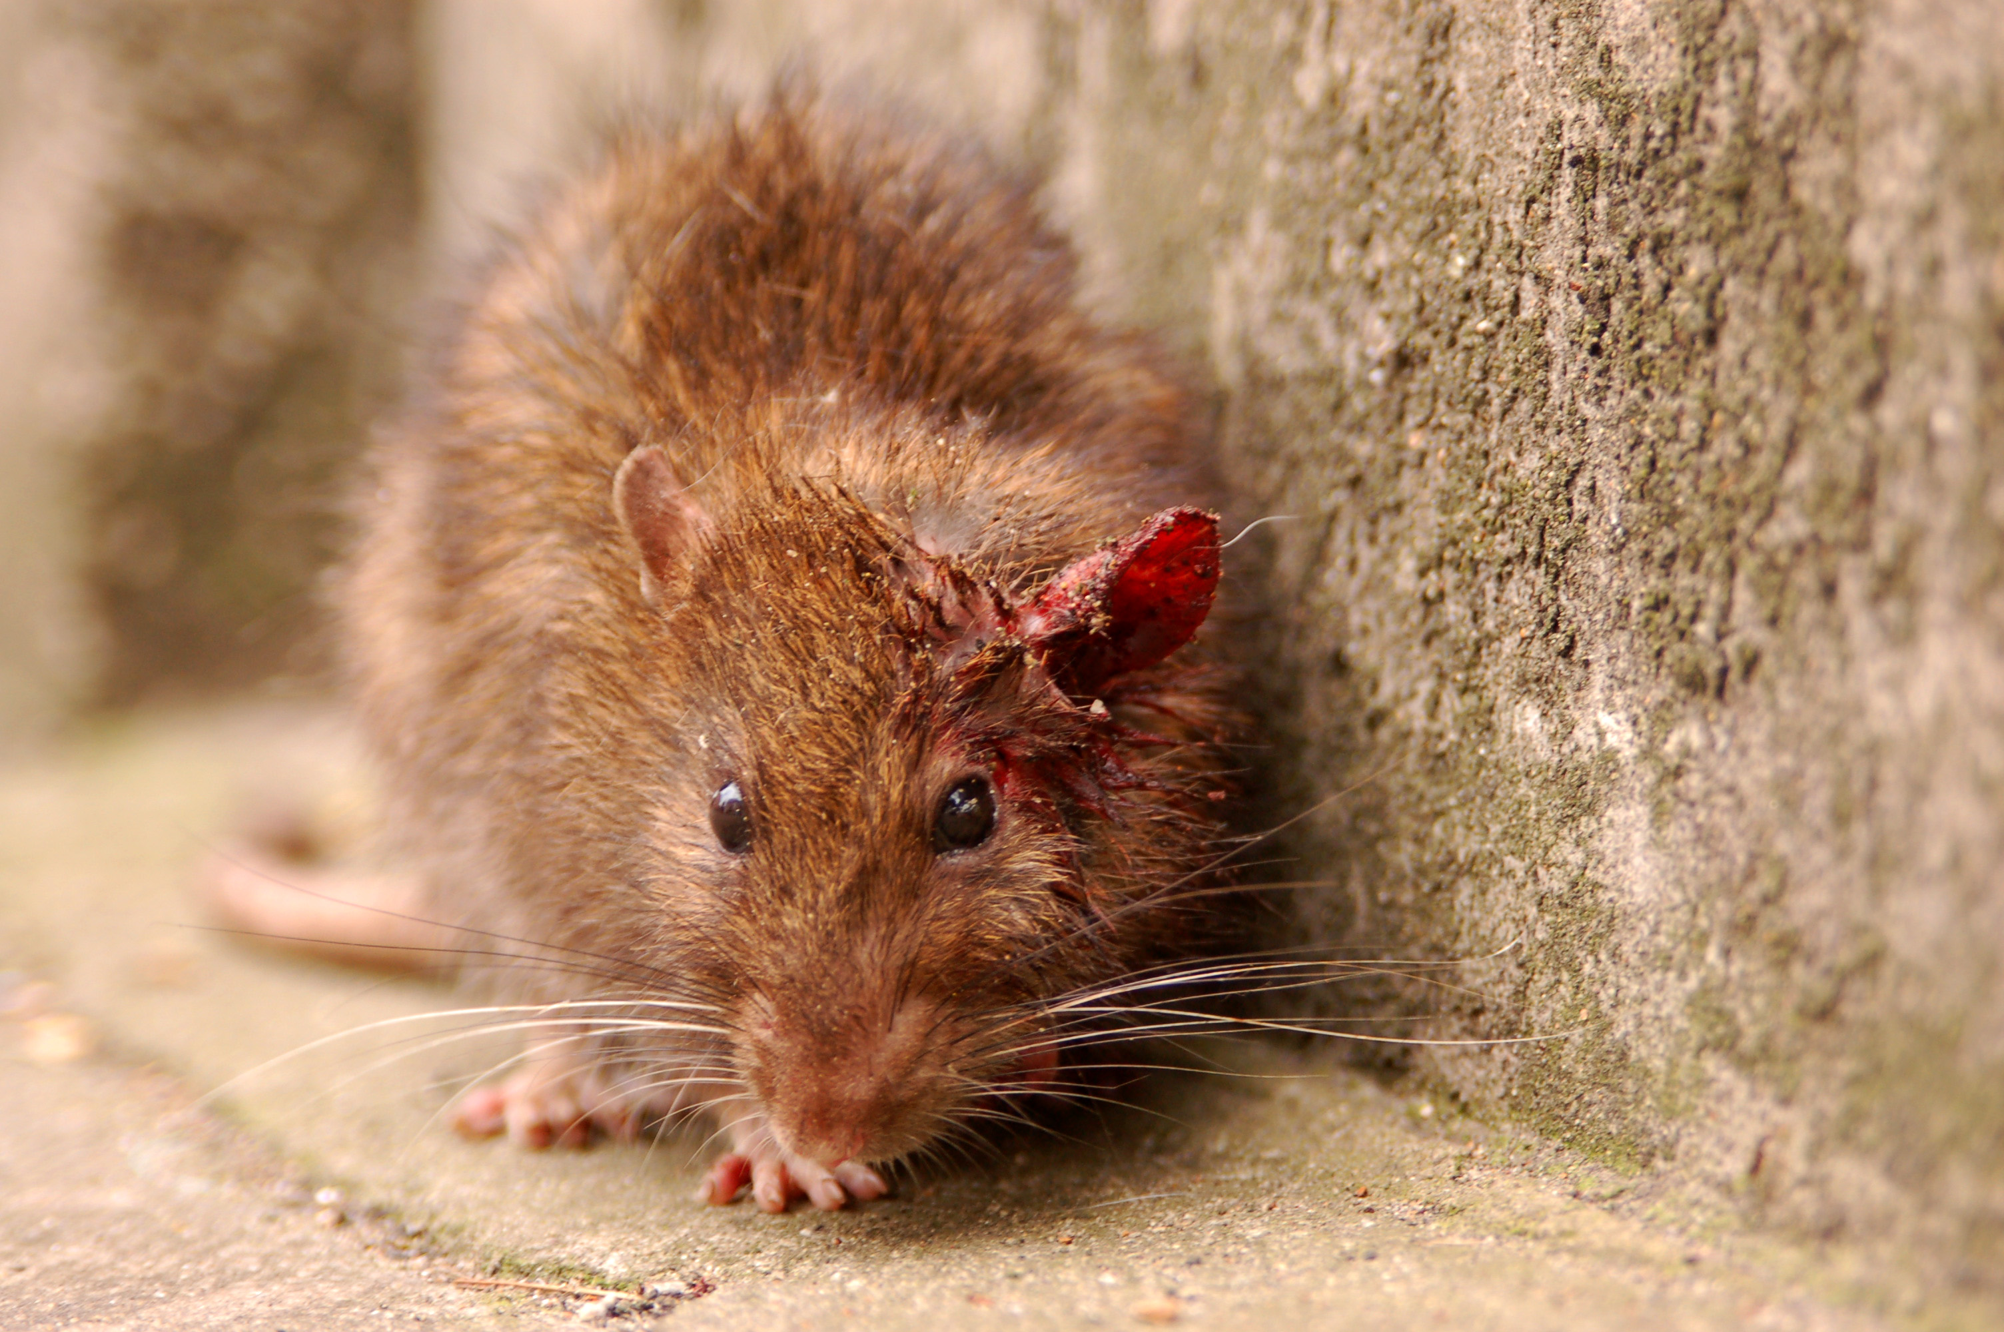
Soorten gedrag – Wat is…
Sociaal gedrag?
Territoriumgedrag?
Voortplantingsgedrag?
Foerageergedrag
(of exploratiegedrag)?
Comfortgedrag?
Agonistisch gedrag?
Afwijkend gedrag?
Apatisch gedrag?
Stereotiep gedrag?
Overmatig conflictgedrag?
Overmatig agressief gedrag?

Slide 7
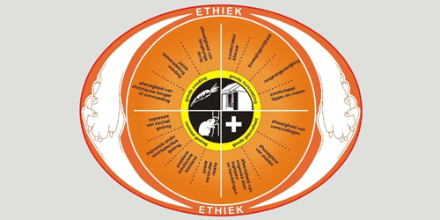
Dierenwelzijn
Dieren zijn vrij van honger en dorst. Ze hebben gemakkelijk toegang tot vers water en een adequaat rantsoen;
Dieren zijn vrij van ongemak. Ze hebben een geschikte leefomgeving inclusief onderdak en een comfortabele rustplaats;
Dieren zijn vrij van pijn, verwonding en ziekte. Er is sprake van preventie en een snelle diagnose en behandeling;
Dieren zijn vrij van angst en stress. Er is zorg voor voorwaarden en behandelingen die geestelijk lijden voorkomen;
Dieren zijn vrij om normaal gedrag te vertonen. Ze hebben voldoende ruimte, goede voorzieningen en gezelschap van soortgenoten.

Slide 8
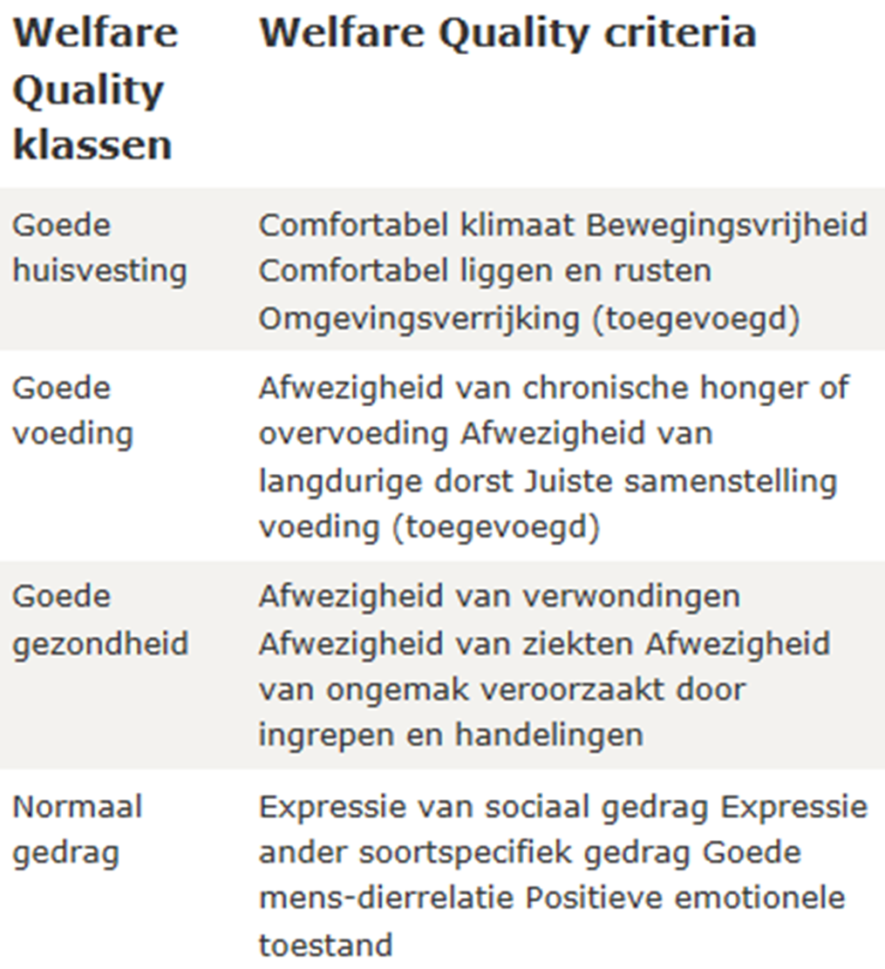
Dierenwelzijn

Slide 9
Dierenwelzijn
Stel, je werkt in een dierenwinkel. Wat kun jij er dan aan bijdragen dat het welzijn van dieren verbetert?
Filmpje konijnen

Slide 10
Vertoon hier het filmpje van happy konijn (ivm grootte past het niet in bestand wikiwijs)

Slide 11
Opdracht Welzijn en gedrag
Vorm tweetallen
Maak de opdracht op Wikiwijs
Tijd: 30 minuten
Na afloop per tweetal korte toelichting

Slide 12
Afsluiting
Weet je voldoende over Welzijn en gedrag?
Kun je vragen hierover beantwoorden? (in kennisexamen, schooltoets en vaardigheidsexamen)
Volgende week
Tweede deel presentaties Soortenkennis
Thema …… Waar hebben jullie nog behoefte aan?

Slide 13
Invulling les volgende week; jullie keuze
Weten jullie voldoende over:
Wet- en regelgeving
Invasieve soorten
Huisvesting
Voeding
Voortplanting
Gezondheid
Welzijn en gedrag
Of is er behoefte om nog ergens specifiek naar te kijken?
(Zie wat je moet weten van de thema’s op de volgende dia)

Slide 14
De CE overige zoogdieren
Wat je moet weten: De houder van overige zoogdieren;
kan de meest voorkomende verhandelde diergroepen en dieren benoemen met hun Nederlandse en wetenschappelijke naam
heeft kennis van (uiterlijke kenmerken van) de meest voorkomende en verhandelde diergroepen en dieren
heeft kennis van wet- en regelgeving rond het importeren, verkopen, houden en vervoeren van o.z.
heeft kennis van wet- en regelgeving en branche-eisen t.a.v. fokken met, handelen in en opvangen van o.z.
heeft kennis van voerkwaliteit en – samenstelling
heeft kennis van de huisvesting van overige zoogdieren, afhankelijk van leeftijd, levensfase, seizoen en soort
heeft kennis van huisvestingsomstandigheden, afhankelijk van de herkomst van het dier en verrijking van de leefomgeving
heeft kennis van de huisvesting van zieke en van (besmettelijke) ziekte verdachte dieren
heeft kennis van invasieve soorten en hoe hiermee om te gaan
heeft kennis van de natuurlijke biotoop en het gedrag van overige zoogdieren
heeft kennis van de voortplanting van overige zoogdieren en de ontwikkeling vanaf embryo
heeft kennis van ziektebeelden, zoönosen, fysieke en gedragsmatige afwijkingen bij overige zoogdieren
heeft kennis van preventieve en curatieve gezondheidszorg
heeft kennis van dierenwelzijn

Slide 15
Bronvermelding
Konijn in hok:
C: Strecosa; https://cdn.pixabay.com/photo/2014/08/10/18/10/hare-414917_960_720.jpg
Paarden:
C: Jacliu-DL; https://cdn.pixabay.com/photo/2017/09/19/00/35/horses-2763706_960_720.jpg
Etend konijn:
C: Siscagoldenhair; https://cdn.pixabay.com/photo/2017/06/08/14/35/rabbit-2383784_960_720.jpg
Stangbijtend varken:
https://www.varkensinnood.nl/sites/dierenrecht.nl/files/styles/adaptive/public/field/page_image/dierenrecht-stangbijten_0.jpg?itok=kszHSTen
Parende koeien:
C: Meineresterrampe; https://cdn.pixabay.com/photo/2014/04/06/18/43/mating-317891_960_720.jpg
Apatische ezel:
http://cursus-dierenwelzijn.dierenwelzijnsweb.nl/paginas/33087/4/images/302/330871005.jpg
Gewonde rat:
https://upload.wikimedia.org/wikipedia/commons/2/27/London_Scruffy_Rat.jpg
Welfare quality:
https://dierenwelzijnsweb.nl/upload_mm/c/7/9/f676583f-1849-4f2c-904e-7548d7100828_ethiek.jpg

